Slide 1
Лекция 14
Третья версия Виселицы

Slide 2
План занятия
Используем файлы в «Виселице» — храним данные
Почему плохо хранить строковые данные в основном тексте программы
Мы улучшим нашу игру Виселица так, чтобы в коде программы не было строковых констант. Научимся подгружать псевдографику из отдельных текстовых файлов в папке image и загадаем слово, выбирая его произвольно из отдельного файла words.txt.
Заодно вспомним, что такое поля (переменные) класса в Ruby и как ими пользоваться.

Slide 3
Учим Виселицу загадывать слово самостоятельно
В обеих версиях нашей Виселицы (без классов и с классами) для игры нужен второй человек, который загадает игроку слово.
Мы рады, если вам удалось найти коллегу и вы проходите наши уроки вдвоём, но что делать тем, кому не так повезло? :)
Давайте сделаем так, чтобы программа загадывала одно из слов из подготовленного заранее небольшого словарика.

Slide 4
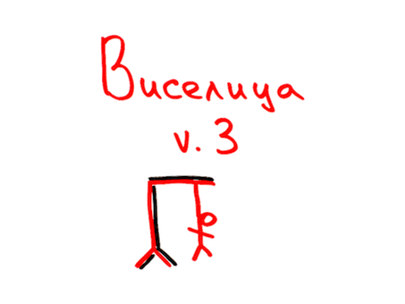
Учим Виселицу загадывать слово самостоятельно
Мы будем улучшать код нашей старой программы, поэтому скопируйте три файла (game.rb, result_printer.rb и viselitsa.rb) из Виселицы v.2 в новую папку для текущего урока.

Slide 5
Создаем список слов для загадывания
Не следует хранить данные, которые использует программа (ещё их часто называют «ресурсами») в той же папке, что и код программы.
Поэтому снова создаём подпапку data и уже в ней создаём наш словарик words.txt. Придумайте свои слова ;-)
Внимание! Пользователи Windows: не забывайте все файлы (как данные, так и код программ) сохранять в кодировке UTF-8.

Slide 6
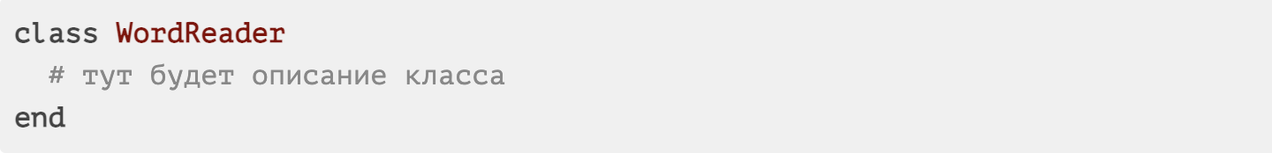
Класс WordReader
Давайте придумаем, что в нашей программе файл со словами будет читать отдельный целый класс. Не будем сейчас рассуждать, насколько это целесообразно — выделять для такой простой функции целый класс, но наша задача научиться пользоваться классами и привыкнуть к процессу.
Итак, как обычно, для нового класса — новый файл! Создаём файл word_reader.rb и пишем в нём наш новый класс:

Slide 7
Метод read_from_file
Наш класс будет открывать файл с помощью единственного метода read_from_file, который на вход принимает один параметр: имя файла для чтения.
Потом он будет из этого файла читать построчно все слова и возвращать один случайный элемент из массива строк (мы считаем, что в нашем файле каждое слово находится на отдельной строке).
Напомним, что с тем, как читать из файла и возвращать произвольную строчку, мы разбирались в прошлом уроке.

Slide 8
Используем класс Wordreader в программе
Теперь нам надо создать экземпляр нашего нового класса WordReader:
Ну и теперь вместо взятия слова из консоли мы передаём управление нашему новому объекту reader, вызывая у него метод read_from_file и передавая ему путь к словарику.

Slide 9
Используем класс Wordreader в программе
Обратите внимание, что путь к файлику мы склеиваем из строк current_path и /data/words.txt:
Вот и всё, мы теперь читаем файл со списком слов и загадываем одно из них. Можно проверить это, запустив программу в консоли:
Обратите внимание, что теперь слово после названия программы писать не нужно.

Slide 10
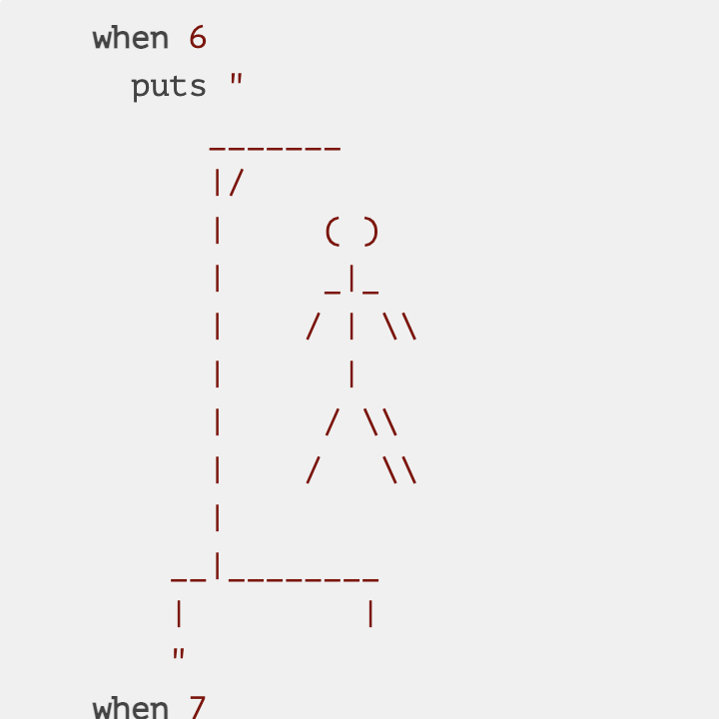
Почему хранение строковых констант в программе – это зло!
Как мы уже неоднократно говорили, данные следует хранить отдельно от кода программы. Давайте же посмотрим, что у нас творится в методе print_viselitsa класса ResultPrinter (файл result_printer.rb).
А там — армагеддон, вот отрывок из файла:

Slide 11
Почему хранение строковых констант в программе – это зло!
Это, фактически, графика нашей игры. И она у нас является частью текста нашей программы. Конечно, так лучше не делать. Умение отделять «зёрна от плевел» — важный навык программиста. Пока просто скажем, что графику вашей программы нужно выносить в отдельные файлы и папки.
Фактически функционал метода print_viselitsa, как и всего класса не зависит о того, какую именно картинку он выводит. Что, если мы захотим поменять эту картинку, подрисовав её немного. К сожалению, для этого нам придётся править файл result_printer.rb, а это не совсем правильно, ведь логика работы класса останется неизменной.

Slide 12
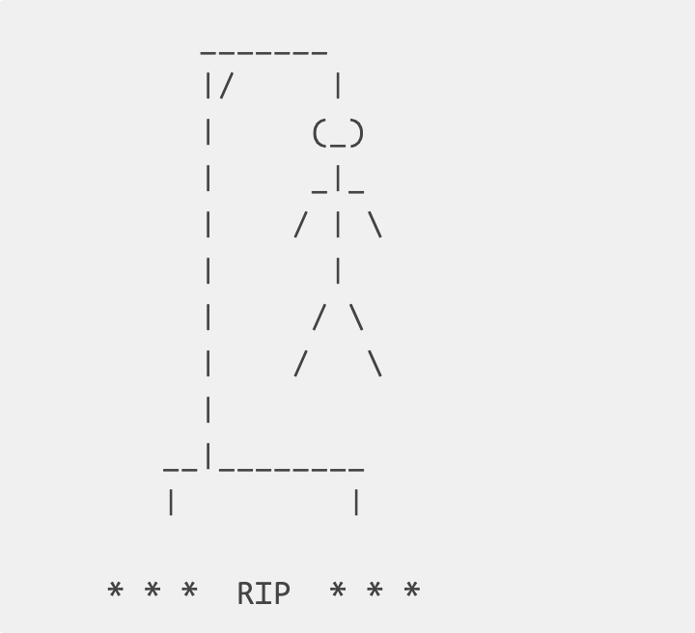
Почему хранение строковых констант в программе – это зло!
Чаще всего, такие вещи выделяют в отдельные файлы. Давайте и мы поступим, как положено и вынесем картинки в отдельные текстовые файлы. Такие, как этот:

Slide 13
Почему хранение строковых констант в программе – это зло!
Самостоятельно перенесите псевдографику в отдельные файлы.
Файлы с картинками (0.txt ­— 7.txt) мы положим в папку image, которую создадим в нашей рабочей папке c:\%username\lesson_14 (напомним, что данные отдельно, код программы — отдельно).

Slide 14
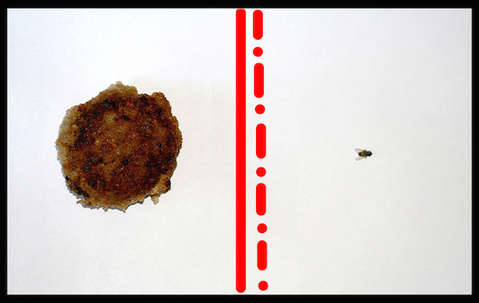
Почему хранение строковых констант в программе – это зло!
Другими словами – мухи отдельно, котлеты отдельно! Данные, нужные для работы программы, лучше отделять от логики программы (то есть от всех инструкций, методов и классов) и хранить в разных файлах.

Slide 15
Рисуем картинки виселицы из файлов
Теперь давайте поправим наш файл result_printer.rb так, чтобы он выводил содержимое одного из этих файлов в зависимости от того, сколько ошибок ему передали в качестве аргумента.
Обратите внимание на название файлов, они названы цифрами не просто так — цифра в названии файла соответствует количеству ошибок, которые допустил пользователь.

Slide 16
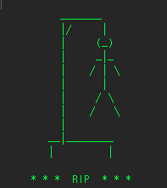
Рисуем картинки виселицы из файлов
То есть, в 0.txt у нас пустая виселица, а в 7.txt у нас повешенный человечек.

Slide 17
Рисуем картинки виселицы из файлов
Давайте загрузим все эти файлы в поле класса ResultPrinter при его создании. Каждый раз, когда что-то происходит при создании класса у прилежного ученика в голове должно возникать слово «конструктор», который описывается методом initialize.

Slide 18
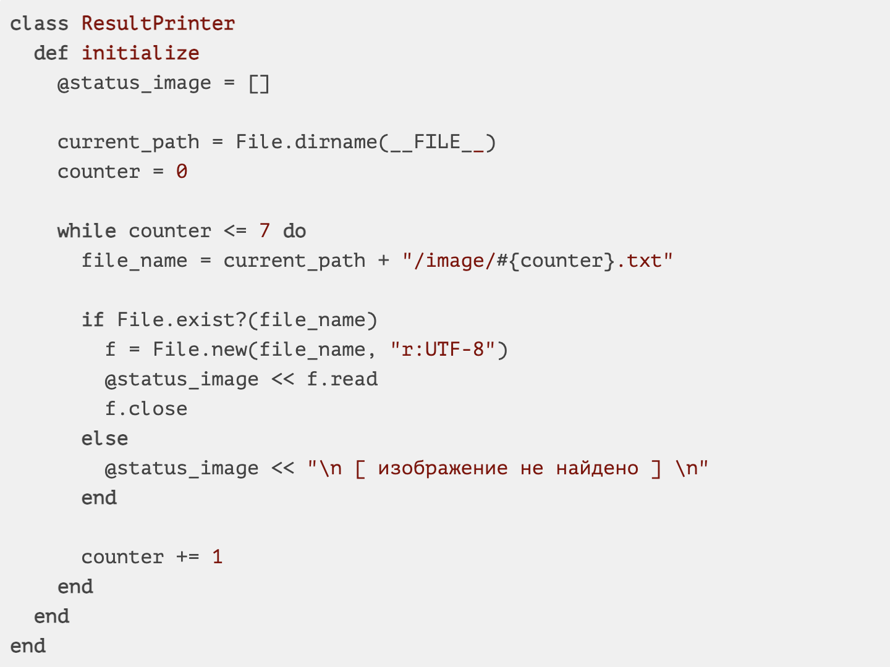
Рисуем картинки виселицы из файлов
Добавим в конструктор класса ResultPrinter:

Slide 19
Рисуем картинки виселицы из файлов
Обратите внимание, что имена файлов мы собираем из двух частей: уже полюбившейся нам конструкции current_path (чтобы программу можно было запускать из любого места) и строки "/images/#{counter}.txt", в которую мы вставляем номер картинки из переменной counter, которая проходит путь от 0 до 7.
А если вдруг такой файл не нашёлся, мы вставляем в массив вместо картинки строку «изображение не найдено», нет смысла заканчивать игру, если просто нет файла с виселицей, которая нужна для только красоты.

Slide 20
Рисуем картинки виселицы из файлов
Таким образом в поле класса @status_image у нас теперь храниться массив из 7-ми элементов, каждый из которых является строковой константой, которую можно вывести на экран, когда нам это потребуется: напомню, что мы можем использовать этот массив в любом методе нашего класса.
Ну и конечно же, не забываем закрыть файл сразу после того, как получили от него всё, что нужно.

Slide 21
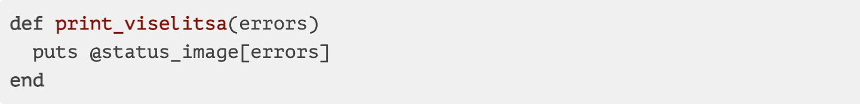
Рисуем картинки виселицы из файлов
Теперь метод print_viselitsa станет проще и понятнее, смотрите:
Вот и всё! Посмотрите, нам не пришлось менять саму программу, а также файл game.rb или другие методы класса ResultPrinter.
В этом уроке мы улучшили нашу игру Виселица так, чтобы в коде программы не было строковых констант, научились загружать графику из отдельных текстовых файлов и загадывать слово, выбирая его произвольно из отдельного файла words.txt.

Slide 22
Выбрать фильм на вечер
Напишите программу, которая рекомендует фильм к просмотру, доставая его произвольно из файла со списком фильмов.
Создайте файл, со списком фильмов (одна строка - одно название). И напишите программу, которая берёт произвольную строку и выводит название фильма на экран:

Slide 23
Выбрать фильм на вечер. подсказка
Создайте файл movies.txt со списком фильмов, прочитайте все его строчки в массив с помощью метода readlines и выведите произвольную строку с помощью метода sample.
Если не получается — посмотрите прошлую лекцию, в которой мы точно также выбираем произвольную цитату из файла.

Slide 24
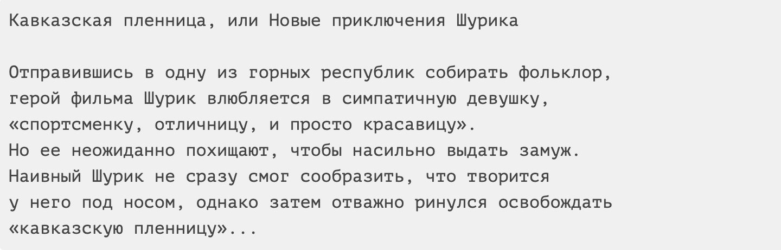
Фильм на вечер с описанием
Дополните предыдущую программу описанием к фильму. В файле со списком фильмов следующей строкой после название идет краткое описание. То есть каждая вторая строка файла содержит описание к фильму на предыдущей строке.
А при вызове программы, выводите произвольный фильм с описанием:

Slide 25
Фильм на вечер с описанием. подсказка
Создайте файл movies.txt со списком фильмов с описаниями (обязательно проверьте, чтобы описание занимало ровно одну строчку без переносов, лучше сделайте описания краткими, чтобы не запутаться).
Прочитайте все строки файла movies.txt в массив с помощью метода readlines, и выберите с помощью метода rand произвольное число от 0 до N, где N — количество строк в файле (элементов в массиве, метод length) + 1.
Если произвольное число оказалось нечётным, уменьшите его на 1, после этого выведите строчку, соответствующую произвольному числу и строчку следующую за ней.

Slide 26
Справочная информация
Виселица ASCII art
Игра Виселица
Документация класса File

Slide 27
Спасибо за внимание!
Третья версия «Виселицы»

